Slide 1
CONAPREV
“Os Tribunais de Contas e os RPPS”
Domingos Augusto Taufner
Conselheiro do TCE-ES
Presidente do RPPS de Vitória-ES de 2005 a 2010

Slide 2
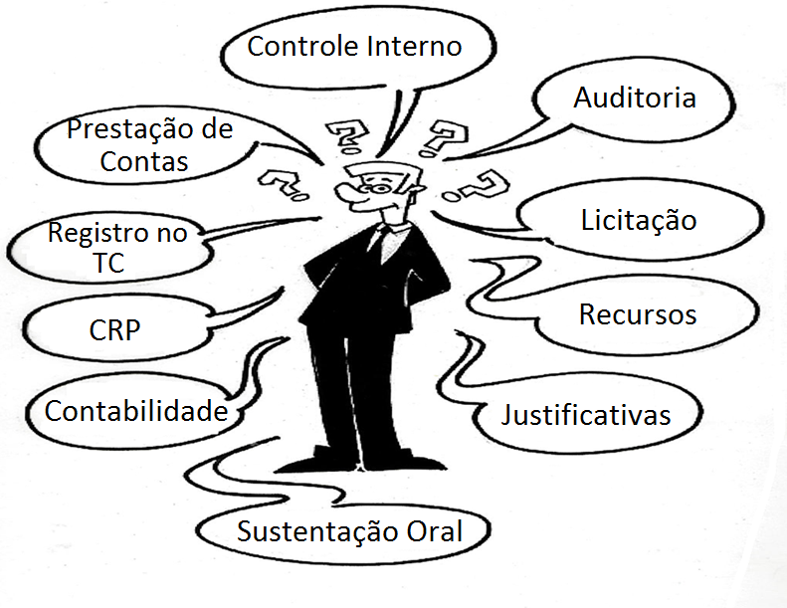
Gestor de RPPS e suas obrigações

Slide 3
SUMÁRIO
O Tribunal de Contas
A gestão dos RPPS
Histórico da fiscalização dos RPPS
O processo nos Tribunais de Contas.
Detalhando algumas irregularidades em RPPS

Slide 4
A FISCALIZAÇÃO DOS TRIBUNAIS DE CONTAS NOS REGIMES PRÓPRIOS DE PREVIDÊNCIA SOCIAL: Orientações para os gestores.
Artigo de Domingos Taufner - Abipem RPPS nº 13 - 2019
1 Introdução
2 O Tribunal de Contas
3 Os Regimes Próprios de Previdência Social – RPPS
4 Breve histórico da fiscalização dos RPPS pelos Tribunais de Contas
5 A fiscalização exercida pelos Tribunais de Contas
6 Os cuidados que o gestor de RPPS deve ter.
7 Processo nos Tribunais de Contas
9 Considerações finais
10 Referências

Slide 5
TRIBUNAL DE CONTAS

Slide 6
Tribunal de Contas
Arts. 31, 70 a 75, 96 da CF
Constituição Estadual
Lei Orgânica
Regimento Interno
Outros atos normativos
Precedentes, inclusive do TCU
Jurisprudência (judicial)

Slide 7
Composição do TCE
Composto por 7 conselheiros
4 escolhidos pela Assembleia Legislativa
3 escolhidos pelo Governador
  1 de livre escolha
  1 dentre os Conselheiros Substitutos
  1 dentre os Procuradores de Contas

Slide 8
Ministério Público Especial de Contas
art. 130 da CF
Ingresso por Concurso Público.
Lei orgânica do TC, Regimento Interno e outras legislações específicas
Defesa da Ordem Jurídica, atuando como Fiscal da Lei (emite parecer em todos os processos) ou como parte (possibilidade de interpor recursos).

Slide 9
Ministério Público Especial de Contas
- Coordenado por um Procurador Geral escolhido pelo Governador por um mandato de dois anos (em regra)
Procuradores Especiais de Contas atuam com independência funcional
Não há autonomia administrativa e financeira, havendo uma dependência em relação ao TCE.

Slide 10
ORGANIZAÇÃO DOS TC
Área Técnica – auditores de Controle Externo (ou cargo similar)
Área Administrativa
Secretaria Geral das Sessões
Escola de Contas Públicas
Corregedoria
Ouvidoria
Gabinetes dos Conselheiros

Slide 11
Competência do Tribunal de Contas (art. 71 da CF)
I – Emitir Parecer prévio das contas do Chefe do Poder Executivo
II – Julgar contas de administradores e demais responsáveis por dinheiros bens e valores públicos, inclusive da administração indireta, bem como qualquer pessoa que der causa a prejuízo ao erário.

Slide 12
Competência do Tribunal de Contas (art. 71 da CF)
III - apreciar, para fins de registro, a legalidade dos atos de admissão de pessoal, a qualquer título, na administração direta e indireta, incluídas as fundações instituídas e mantidas pelo Poder Público, excetuadas as nomeações para cargo de provimento em comissão, bem como a das concessões de aposentadorias, reformas e pensões, ressalvadas as melhorias posteriores que não alterem o fundamento legal do ato concessório;

Slide 13
Efeitos das decisões do TC
Débito ou multa: eficácia de título executivo extrajudicial (art. 71 § 3º).
Multa é executada pelo ente público ao qual o TC esteja vinculado.
Ressarcimento ao erário deve ser executado pelo ente que foi lesado.
Inelegibilidade para atos dolosos de improbidade administrativa.
Inabilitação para exercício de cargo em comissão ou função de confiança por até cinco anos.
OBS: Tribunais de Contas podem emitir medidas cautelares

Slide 14
MOMENTOS DE APURAÇÃO PELOS TRIBUNAIS DE CONTAS DE IRREGULARIDADES NOS RPPS
NO REGISTRO DE ATOS DE PESSOAL
NAS AUDITORIAS EM GERAL
NAS AUDITORIAS PREVIDENCIÁRIAS

Slide 15
A GESTÃO DO RPPS

Slide 16
A gestão do RPPS
Tem regras gerais, mas existem normas específicas em cada Estado e em cada Município
Pode ser feita por um órgão da administração direta ou por autarquia
Tem obrigações e responsabilidades amplas (redação legislativa, benefícios, investimentos, orçamento, arrecadação, contabilização etc.)
Em regra possuem pouca estrutura administrativa (há dificuldade de cumprir algumas exigências legais)
Está mais sujeita a pressões (legitimas e ilegítimas), devido a proximidade com as pessoas e o poder local.

Slide 17
Conhecimentos Necessários para o Gestor (também para o Conselheiro)
Benefícios previdenciários
Servidor Público
Investimentos Financeiros (CPA-10)
Gestão Pública
Contabilidade Previdenciária
Cálculo Atuarial
OBS: observar requisitos da lei local

Slide 18
O GESTOR DE RPPS DEVE
Conhecer e cumprir as diversas regras dos RPPS
Conhecer os diversos procedimentos dos Tribunais de Contas

Slide 19


Slide 20
“GESTÃO PREVIDENCIÁRIA” - Sumário
1- REGIMES PRÓPRIOS DE PREVIDÊNCIA SOCIAL (RPPSs): Conceito, Evolução e Estrutura Constitucional
2- BENEFÍCIOS PREVIDENCIÁRIOS
3- ATUÁRIA, SUAS ORIGENS E CAMINHOS
4- FINANCIAMENTO DOS REGIMES PRÓPRIOS
5- A CONTABILIDADE PÚBLICA E A GESTÃO ATIVA DO REGIME PRÓPRIO DE PREVIDÊNCIA SOCIAL
6- GESTÃO DE INVESTIMENTOS E SEUS REFLEXOS ATUARIAIS E CONTÁBEIS
7- GESTÃO DO REGIME PRÓPRIO DE PREVIDÊNCIA SOCIAL
8- COMPENSAÇÃO PREVIDENCIÁRIA
9- GOVERNANÇA PREVIDENCIÁRIA

Slide 21


Slide 22
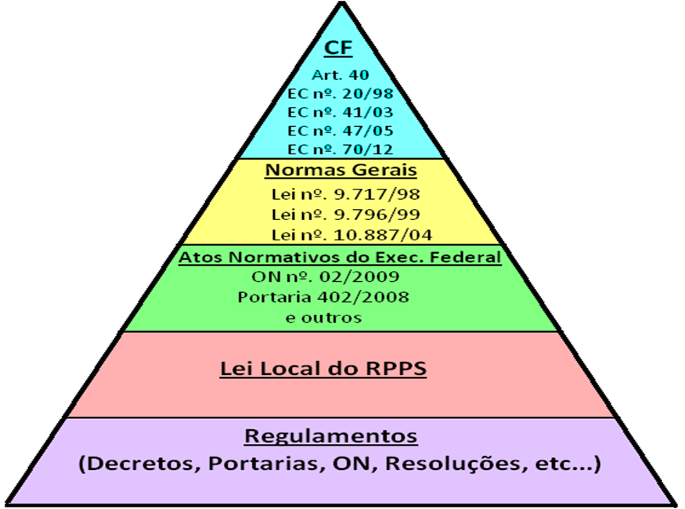
Base jurídica do RPPS
                OBS: 1) Observar a Lei Orgânica do respectivo Tribunal de Contas, bem como suas Resoluções e outros atos normativos.
                2) Uso subsidiário das regras do RGPS (Art. 40 §12º da CF), bem como art. 201 da CF e Leis 8213/91 e 8.212/91

Slide 23
Algumas obrigações dos RPPS
Na concessão de benefícios deverão ser respeitados o art. 40 da CF e outros instrumentos normativos
Os investimentos financeiros devem ser feitos de maneira independente da administração municipal, seguindo as normas da Resolução 3.922/2010 (com alterações posteriores) do CMN.
A despesas administrativas do RPPS deverão ser de no máximo 2% da folha de pagamentos dos servidores efetivos no ano anterior ou outro índice menor definido em lei municipal

Slide 24
Algumas obrigações dos RPPS
As admissões, aposentadorias, pensões e reformas devem ser enviadas ao Tribunal de Contas para registro, nos termos do art. 71, III da CF
Várias informações (demonstrativos) devem ser prestadas periodicamente ao MTPS e TC, sem prejuizo de outros órgãos de controle.
Vários pagamentos devem ser feitos (contribuição patronal para o RGPS, repasse à administração direta do IRRF, dentre outros)

Slide 25
Legislação Punitiva
Lei de improbidade
Código Penal
Lei de Responsabilidade Fiscal
Lei que regulamenta o PAD
Lei 9.717/98 (arts. 7º a 9º)
LC 109/2001 (arts. 63 a 67)
Regulamentos da Secretaria de Previdência do Governo Federal.

Slide 26
Punição ao gestor de RPPS
Tem um caráter mais pessoal
Não atinge somente o gestor maior, as também diretores, membros de CPL, Contadores, Assessores Jurídicos, Conselheiros etc.
Há diversas penalidades:
  - prisão
  - proibição de exercício de cargo público
  - advertência, suspensão ou demissão
  - multa
  - ressarcimento ao erário
  - outras
  (O tipo de penalidade e o procedimento de apuração dependerão do órgão responsável pelo julgamento)

Slide 27
Punição aos Estados, DF e Municípios com RPPS (art. 7º da Lei 9.717/98)
I - suspensão das transferências voluntárias de recursos pela União;
II - impedimento para celebrar acordos, contratos, convênios ou ajustes, bem como receber empréstimos, financiamentos, avais e subvenções em geral de órgãos ou entidades da Administração direta e indireta da União;
III - suspensão de empréstimos e financiamentos por instituições financeiras federais.
IV - suspensão do pagamento dos valores devidos pelo RGPS em razão da Lei 9.796/99 (COMPREV)

Slide 28
Órgãos de fiscalização e controle
Conselho Fiscal
Poder Legislativo
Ministério da Previdência Social
Ministério Público
Poder Judiciário
Controle Interno
Tribunal de Contas

Slide 29
IRREGULARIDADES em RPPS
Atos de Pessoal
Auditoria Geral
Auditoria Previdenciária

Slide 30
Histórico da Fiscalização dos RPPS

Slide 31
Fiscalização por parte do TC
A fiscalização mais efetiva é algo mais recente
E exigência de registro dos atos de pessoal existe desde a constituição de 1988. Isso, em regra, já era feito regularmente pelas Cortes de Contas. Estando legal o ato não se questionava a saúde financeira e atuarial do RPPS.
Era feita a fiscalização comum de uma autarquia: orçamento, licitações, execução orçamentária, patrimônio etc.

Slide 32
Fiscalização por parte do TC
TC com deficiência de técnicos especializados em previdência
TCs tinham resistência aos RPPS (devido a exigência do órgão gestor único). Ou ignoravam ou retaliavam.
Nos últimos anos as questões previdenciárias passaram a ter destaque devido ao medo do déficit.
TC passaram a reconhecer o MPS (atualmente Secretaria dentro do ME) também como órgão fiscalizador e normatizador.

Slide 33
Eventos importantes
Palmas (TO): “I Congresso Nacional dos Tribunais de Contas e Institutos de Previdência” - Maio de 2012 no TCE-TO
Brasília (DF): “Controle Externo e RPPS” – evento conjunto com Ministério da Previdência Social (MPS), Associação dos Membros dos Tribunais de Contas (Atricon) e Instituto Rui Barbosa (IRB) para treinar técnicos de TC. As entidades Abipem e Aneprem foram convidadas para a abertura.
Aproximação institucional / entendimento mútuo do papel de cada um.

Slide 34
TCs fiscalizando os RPPS
Em 2013 MPS, IRB e Atricon firmaram acordo de cooperação técnica para sistematizar a troca de informações e capacitação sobre RPPS.
MPS também firmou acordos diretamente com cada TC.
TCU realizou auditorias coordenadas em conjunto com os TCEs e TCMs sobre vários assuntos, inclusive sobre RPPS
Capacitações de técnicos foram e estão sendo realizadas

Slide 35
Diversas experiências
Vários TCs passaram a fiscalizar RPPS e também intensificaram fiscalização de pagamentos feitos a servidores ativos
TCE-MG realizou fiscalização sobre acúmulo de cargos públicos
TCM-PA passou a partir de 2017 analisar as contas sob o aspecto previdenciário, além do administrativo
TCE-MT anunciou fiscalização contra fraudes em 2017
TCE-PI anunciou o bloqueio das contas de 19 prefeituras por omitir informações referentes aos RPPS

Slide 36
Diversas experiências
MPC de SP relata em artigo diagnóstico dos RPPS, presentes na União, em 27 estados e 2.065 Municípios (de um total de 5.569). Deficit atuarial de R$ 1,2 trilhão na União e de R$ 2,8 trilhões em estados e municípios.
TCE-ES criou Secretaria de Previdência em 2016 e está fiscalizando folha de pagamento, concessão indevida de gratificações, estabilidades financeiras dos servidores ativos, além da fiscalização específica dos RPPS.

Slide 37
Equilíbrio atuarial x criação de cargos
(decisão do TCE-ES nas Contas de Governo – 2016)
Determinação de que somente encaminhe projetos de lei de iniciativa do Poder Executivo à Assembleia Legislativa concedendo qualquer tipo de aumento ou reajuste real nas remunerações das carreiras, bem como criação de cargos, que contenham os estudos de impacto orçamentário, financeiro e atuarial.

Slide 38
ASPECTOS CONCEITUAIS RELACIONADOS AO EQUILÍBRIO DO RPPS
O equilíbrio financeiro é uma exigência da parte final do art. 40 da CRFB;
a Lei 9.717/98, principal norma geral em matéria de previdência do servidor público, estabelece a exigência de avaliação atuarial;
Equilíbrio Financeiro: garantia de equivalência entre as receitas auferidas e as obrigações do RPPS em cada exercício financeiro
Portaria MPS 403/2008 - Garantia da equivalência entre as receitas auferidas e as obrigações do RPPS em cada exercício financeiro;
Equilíbrio Atuarial: garantia de equivalência, a valor presente, entre o fluxo das receitas estimadas e das obrigações projetadas, apuradas atuarialmente, a longo prazo.

Slide 39
Exemplos de algumas obras (livros e artigos) feitos por membros de TC sobre RPPS

Slide 40


Slide 41


Slide 42


Slide 43
GRUPO I – REGIMES E BENEFÍCIOS PREVIDENCIÁRIOS
1. PREVIDÊNCIA COMPLEMENTAR DO SERVIDOR PÚBLICO: DIAGNÓSTICO, DESAFIOS E PERSPECTIVAS – Cícero Rafael Barros Dias e Daniel Pulino
2. A APOSENTADORIA POR INVALIDEZ DOS SERVIDORES PÚBLICOS – READAPTAÇÃO, REVERSÃO E OUTROS DERIVATIVOS DO TEMA; AS ALTERAÇÕES TRAZIDAS PELA PEC Nº 6/2019 – Magadar Rosália Costa Briguet
3. APOSENTADORIA ESPECIAL DOS SERVIDORES PÚBLICOS: ENTRE AS OMISSÕES LEGISLATIVAS E OS LIMITES HERMENÊUTICOS – Ana Cristina Moraes Warpechowski e Daniela Wendt Toniazzo

Slide 44
GRUPO II – INVESTIMENTOS
4. RESPONSABILIZAÇÃO DE GESTORES DE RPPS POR APLICAÇÕES FINANCEIRAS – Alexandre Manir Figueiredo Sarquis
5. O DEVER FIDUCIÁRIO DOS ADMINISTRADORES DE REGIMES DE PREVIDÊNCIA NA APLICAÇÃO DE SEUS RECURSOS – Daniel Walter Maeda Bernardo

Slide 45
GRUPO III – EQUILÍBRIO FINANCEIRO E ATUARIAL
6. AS CAUSAS DO DEFICIT DA PREVIDÊNCIA SOCIAL – Domingos Augusto Taufner
7. (IM)POSSIBILIDADES NA BUSCA DO EQUILÍBRIO ATUARIAL DOS REGIMES PRÓPRIOS DE PREVIDÊNCIA SOCIAL – Henrique Serra Sitjá
8. A INADIMPLÊNCIA NO CUSTEIO PATRONAL DOS REGIMES PRÓPRIOS: COMO O PROBLEMA É ABORDADO NA AGENDA MUNICIPAL? – Lucas dos Santos Giacomel
9. O EFEITO NEGATIVO DOS PLANOS DE EQUACIONAMENTO DO DEFICIT ATUARIAL INFERIORES AO MONTANTE DE JUROS ANUAIS – Aline Michele Buss Pereira
10. GESTÃO ATUARIAL DOS FUNDOS PREVIDENCIAIS – Gustavo Adolfo Carrozzino

Slide 46
GRUPO IV – CONTROLE
11. ATRIBUIÇÕES E COMPETÊNCIAS DO SISTEMA DE CONTROLE INTERNO DO REGIME PRÓPRIO DE PREVIDÊNCIA – Ronaldo Ribeiro de Oliveira
12. O PROCESSO DOS TRIBUNAIS DE CONTAS E OS ACHADOS DE AUDITORIA EM RPPS: A TUTELA PROVISÓRIA COMO INSTRUMENTO EFETIVO DA ATUAÇÃO DO CONTROLE EXTERNO – Romano Scapin

Slide 47
AS CAUSAS DO DEFICIT DA PREVIDÊNCIA SOCIAL
Domingos Augusto Taufner
1. Introdução
2. A seguridade social e o seu financiamento
3. Os princípios da preexistência de custeio e do equilíbrio financeiro e atuarial
4. A existência ou não de déficit da previdência social no Brasil
5. O RGPS – histórico de contribuição sem capitalização
6. O RPPS – antecedentes históricos sem contribuição e sem capitalização
7. Conclusão
8. Referências

Slide 48
QUATRO GRUPOS DE SERVIDORES PÚBLICOS
(em termos de sustentabilidade financeira e atuarial)
Aposentados ou com direito adquirido até a EC 20/1998
Ingressantes até a EC 20/1998 (sem o direito de se aposentar na data da referida emenda)
Ingressantes entre a EC 20/1998 e a EC 41/2003
Ingressantes após a EC 41/2003.

Slide 49
Processo no Tribunal de Contas

Slide 50
Processo no Tribunal de Contas
Responsabilidades do Gestor para com o Tribunal de Contas
Possíveis irregularidades (são apuradas mesmo que sem má-fé ou dolo; havendo dúvida a irregularidade é imputada na instrução inicial)
Etapas do Processo no Tribunal de Contas

Slide 51
Etapas do processo no TC
(detalhes na Lei Orgânica e no Regimento Interno)
Constatação de Irregularidade
Instrução Técnica Inicial
Citação
Justificativas (alegações de defesa)
Instrução Técnica Conclusiva
Parecer do Ministério Público de Contas
Defesa Oral
Julgamento
Recursos
Execução

Slide 52
Etapas do Processo no TC
Irregularidade
ITI
Justificativas
ITC
Parecer MPEC
Defesa Oral
Julgamento
Recursos
Execução

Slide 53
Justificativas
Apresentadas (prazo entre 15 a 30 dias) após a citação
Gestor deve explicar tecnicamente os indicativos de irregularidades
Anexar documentos em seu favor
Fazer os pedidos de provas previstos
Evitar contradições, usando argumentos factíveis e sustentáveis
Recorrer à Jurisprudência (judicial e dos TC)
Não é obrigado ser representado por advogado

Slide 54
Defesa Oral
Momento importante de ter um contato mais pessoal com o Tribunal de Contas
Apresentada pelo próprio gestor ou por advogado particular
O Regimento Interno pode permitir a juntada de documentos
Deve ser bem preparada para ficar sintética, clara, objetiva, além de ressaltar de maneira mais enfática os pontos mais importantes da defesa

Slide 55
Recursos
Possibilidade de questionar (e reformar) as decisões do TC
Observar os prazos
Não adianta simplesmente repetir as justificativas, mas pode reafirmá-las usando elementos novos.
Recurso de Reconsideração, Recurso de Revisão, Embargos, Agravo, Pedido de Reexame e outros
Possibilidade de recurso judicial: chance de sucesso é pequena, salvo quando o TC não respeita o devido processo legal ou quando comete erro jurídico grave.

Slide 56
Orientações Finais
Ler bem a lei e regulamentos para cumprir os itens, inclusive os formais;
Cumprir os prazos para envio de informações;
Acompanhar os processos;
Procurar saber do que se trata, para trazer a informação adequada;
Esclarecer bem o que faz (boa comunicação);
Manter a documentação em dia, inclusive no seu arquivamento;
Estabelecer diálogo republicando com órgãos de controle.

Slide 57


Contatos:
Tel: (27) 3334-7701
E-mail: domingos.taufner@tce.es.gov.br

Slide 58
Detalhando algumas IRREGULARIDADES em RPPS
Atos de Pessoal
Auditoria Geral
Auditoria Previdenciária

Slide 59
Problemas nos atos de pessoal
Falta de publicação dos atos
Ausência de controle nas admissões dos nomeados que não tomaram posse e dos exonerados
Não exigência dos documentos previstos no edital do concurso público para o cargo efetivo.
Equívoco nos cálculos da média para fins de cálculo dos proventos de aposentadoria e pensões
Não observância da aposentadoria compulsória aos 70 anos de idade
Problemas com a perícia médica nas aposentadorias por invalidez

Slide 60
Problemas nos atos de pessoal
Ausência de embasamento legal relativo à concessão de vantagens pecuniárias incluídas na fixação de proventos;
No caso de aposentadoria voluntária, requerimento sem a correta referência ao embasamento legal da concessão pretendida e ausência da assinatura do requerente;
Ausência da memória de cálculo relativa à concessão das vantagens pecuniárias incluídas nos proventos;
Inclusão de parcela de caráter transitório na fixação de proventos;
Juntada de cópia de documentos pessoais do servidor sem a devida conferência com os documentos originais (não atendimento ao parágrafo único do art. 18, da IN 31/2014, que disciplina tal procedimento);
Atos concessórios citando legislação incorreta;

Slide 61
Problemas nos atos de pessoal
Equívocos ao tornar sem efeito atos concessórios, já registrados nesta Corte, revogando-os ao invés de retificá-los;
Encaminhamento de processos com ações judiciais, cujas decisões ainda não transitaram em julgado;
Não apensamento do processo de aposentadoria ao de pensão quando o ex-segurado já se encontrava na inatividade para subsidiar a análise da concessão do benefício da pensão; (artigo 16, §§ 2º, 3º e 4º da IN 31/2014, que disciplina tal procedimento;
Nos casos de aposentadoria voluntária especial de magistério, ausência de declaração informando o período em que o servidor esteve atuando em regência de classe.

Slide 62
ACHADOS em Auditoria
Uso de assessoria para trabalhos permanentes que poderiam ser executado por servidores públicos concursados.
Excesso de cargos em comissão
Contratação temporária sem previsão legal e sem processo seletivo.
Não observância dos tetos constitucionais dos benefícios.
Registro falho do inventário patrimonial
Pagamento por serviços não realizados

Slide 63
ACHADOS em Auditoria
Dispensa e inexigibilidade de licitações sem respaldo legal e/ou sem observância das formalidades, inclusive publicações
Ausência de fiscal de contrato
Ausência de aplicabilidade de sanção por falha do contratado
Comissão de Licitação sem o mínimo de 2 efetivos dentre os três membros
Equipe de apoio do pregão sem observar a regra de que a maioria deve ser formada por servidores efetivos.

Slide 64
AUDITORIA PREVIDENCIÁRIA
DIAGNÓSTICO FEITO PELA SECEX PREVIDÊNCIA DO TCE-ES relativa à fiscalização dos rpps pelos Tribunais de contas

Slide 65
Principais dificuldades
Estrutura administrativa precária
Ausência de capacitação
Governança deficiente
Ausência de conhecimento dos gestores do assunto “Previdência”
Agentes políticos (prefeitos, vereadores, etc) não veem a previdência como uma política de Estado
Pouca importância dada ao RPPS pelos poderes Executivo e Legislativo
Políticas de pessoal dos entes não se preocupam com o aspecto previdenciário (impactos na previdência)

Slide 66
Principais falhas, riscos e irregularidades

Slide 67
GESTÃO ATUARIAL
Base de dados
Ausência de base cadastral com informações pessoais e previdenciárias de todos os segurados inativos e pensionistas;
Ausência de base cadastral ou de acesso on line da base cadastral dos servidores ativos e seus dependentes;
Ausência de recadastramento anual dos aposentados e pensionistas;
Ausência de censo previdenciário periódico englobando todos os servidores, inclusive servidores ativos;
Ressalvas na avaliação atuarial sobre base de dados.

Slide 68
GESTÃO ATUARIAL
Hipóteses e premissas atuariais
Utilização indevida da juros real permitida pela Port. MPS 403/08; (agora deverá ser verificada a Portaria MF 464/2018)
Utilização indevida da taxa de crescimento real de remuneração estabelecida pela Port. MPS 403/08. (agora deverá ser verificada a Portaria MF 464/2018)
Diferenças nas projeções de receitas e despesas previdenciárias

Slide 69
GESTÃO ATUARIAL
Legislação Municipal
Estudo atuarial que considere alíquotas de custeio e de amortização do déficit diferentes daquelas estabelecidas nas leis municipais;
Estudo atuarial que desconsidere benefícios imputados ao regime pela legislação municipal;
Estudo atuarial que considere benefícios além daqueles imputados pela legislação municipal ao RPPS.

Slide 70
GESTÃO ATUARIAL
Provisões matemáticas previdenciárias/Necessidade de financiamento do RPPS
Provisões matemáticas contabilizadas indevidamente: valores, competência, etc.
Alíquotas de contribuição dos servidores ativos inferiores às dos servidores titulares de cargos efetivos da União;
Contribuição patronal ao regime próprio inferior ao valor da contribuição do servidor ativo, ou superior ao dobro desta contribuição;
Inexequibilidade do plano de amortização do déficit, diante da avaliação de sua progressividade;

Slide 71
GESTÃO ATUARIAL
Provisões matemáticas previdenciárias/Necessidade de financiamento do RPPS
Ausência de estudos sobre a viabilidade orçamentária, econômica e financeira do plano de custeio/amortização para o município;
Incompatibilidade do plano de custeio/amortização do déficit com o plano de custeio sugerido no Relatório Anual de Avaliação Atuarial;
CRP inválido em razão de desequilíbrio financeiro e atuarial.

Slide 72
GESTÃO ATUARIAL
Provisões matemáticas previdenciárias/Necessidade de financiamento do RPPS
Ausência de estudos sobre a viabilidade orçamentária, econômica e financeira do plano de custeio/amortização para o município;
Incompatibilidade do plano de custeio/amortização do déficit com o plano de custeio sugerido no Relatório Anual de Avaliação Atuarial;
CRP inválido em razão de desequilíbrio financeiro e atuarial.

Slide 73
GESTÃO DE RECURSOS/RECEITAS
Legislação Previdenciária Local
Ausência de previsão expressa, em texto legal, das verbas que compõem a base de cálculo das contribuições, bem como a data do repasse ao RPPS;
Ausência de lei no âmbito de cada ente federativo que disponha sobre os acréscimos legais incidentes sobre os valores repassados em atraso;
Omissão em atualizar as alíquotas de contribuições para custeio e para amortização do déficit atuarial, conforme recomendação constante na avaliação atuarial anual.

Slide 74
GESTÃO DE RECURSOS/RECEITAS
Base de cálculo e receita de contribuições
Ausência de repasse das contribuições dos servidores ativos.;
Ausência de definição, em lei municipal, de parcelas da remuneração que compõem a base de cálculo da contribuição;
Ausência de contribuição, dos segurados ativos, sobre o décimo terceiro salário, bem como sobre os benefícios de salário-maternidade e auxílio-doença;
Ausência de retenção de contribuição sobre os proventos de aposentadorias e pensões pagas pelo RPPS;
Ausência de registro contábil individualizado das contribuições de cada servidor e dos entes estatais;

Slide 75
GESTÃO DE RECURSOS/RECEITAS
Base de cálculo e receita de contribuições
Ausência de arrecadação de contribuições previdenciárias de servidores cedidos;
Ausência de previsão quanto a responsabilidade deste pelo desconto, recolhimento e repasse das contribuições previdenciárias ao RPPS no termo, ato ou documento de cessão do servidor;
Ausência de controles ou controles deficitários para a identificação do valor correto das receitas de contribuições;
Inconsistências no CRP em razão de problemas relacionados ao caráter contributivo.

Slide 76
GESTÃO DE RECURSOS/RECEITAS
Parcelamento de débitos previdenciários
Acordo de parcelamento de débitos previdenciários sem autorização legal;
Acordo de parcelamento de débitos previdenciários sem a manutenção do equilíbrio financeiro e atuarial;
Inclusão, no acordo de parcelamento, de contribuições descontadas dos segurados ativos, inativos e dos pensionistas, em casos não permitidos pela legislação previdenciária;
Ausência de demonstrativos que discriminem, por competência, os valores originários, as atualizações, os juros e o valor total consolidado.

Slide 77
GESTÃO DE RECURSOS/RECEITAS
Recursos Previdenciários
Realização da segregação de massa, dividindo os segurados nos fundos financeiro e previdenciário, sem a consequente segregação contábil, financeira e orçamentária entre os fundos;
Transferência de segurados, recursos ou contribuições entre os planos após a segregação;
Ausência de repasse dos recursos do ente para o pagamento das despesas do fundo financeiro, incorrendo no risco de utilização de recursos do fundo previdenciário para o financiamento daquele fundo;
Extrapolação do limite máximo de 2% para a despesa administrativa;
Despesas anormais nos demonstrativos contábeis (ex: pagamento de assessorias, consultorias, verbas de caráter esporádico, etc).

Slide 78
GESTÃO DE INVESTIMENTOS
Comitê de Investimentos inexistente ou com deficiências no desempenho de suas funções;
Ausência de emissão do formulário APR nos aportes e saques dos investimentos;
Gestão temerária de Investimentos.

Slide 79
GESTÃO DE benefícios
Falta de segregação de funções das principais etapas do processo de concessão e pagamento de benefícios (processamento, cálculo, concessão, emissão de pareceres/relatórios, elaboração e publicação do ato e inclusão do benefício na folha de pagamentos);
Falta de revisão formal do processo de concessão de benefícios (assessoria jurídica, controladoria, entre outros);
Não utilização de sistemas informatizados de módulo previdenciário para o cálculo dos benefícios;

Slide 80
GESTÃO DE benefícios
Não realização de recadastramento anual de todos os inativos e pensionistas;
Falta de adoção de Unidade Gestora Única previdenciária;
Falta de reavaliações periódicas das perícias médicas que concederam as aposentadorias por invalidez.

Slide 81
GESTÃO da governança
Conselhos não efetivos ou ilegítimos
Estrutura administrativa inadequada / Ausência de segregação de funções;
Transparência precária;
Controle interno deficiente ou inexistente;
Extrapolação do limite da despesa administrativa

Slide 82
Contatos:
Tel: (27) 3334-7701
E-mail: domingos.taufner@tce.es.gov.br

